Slide 1
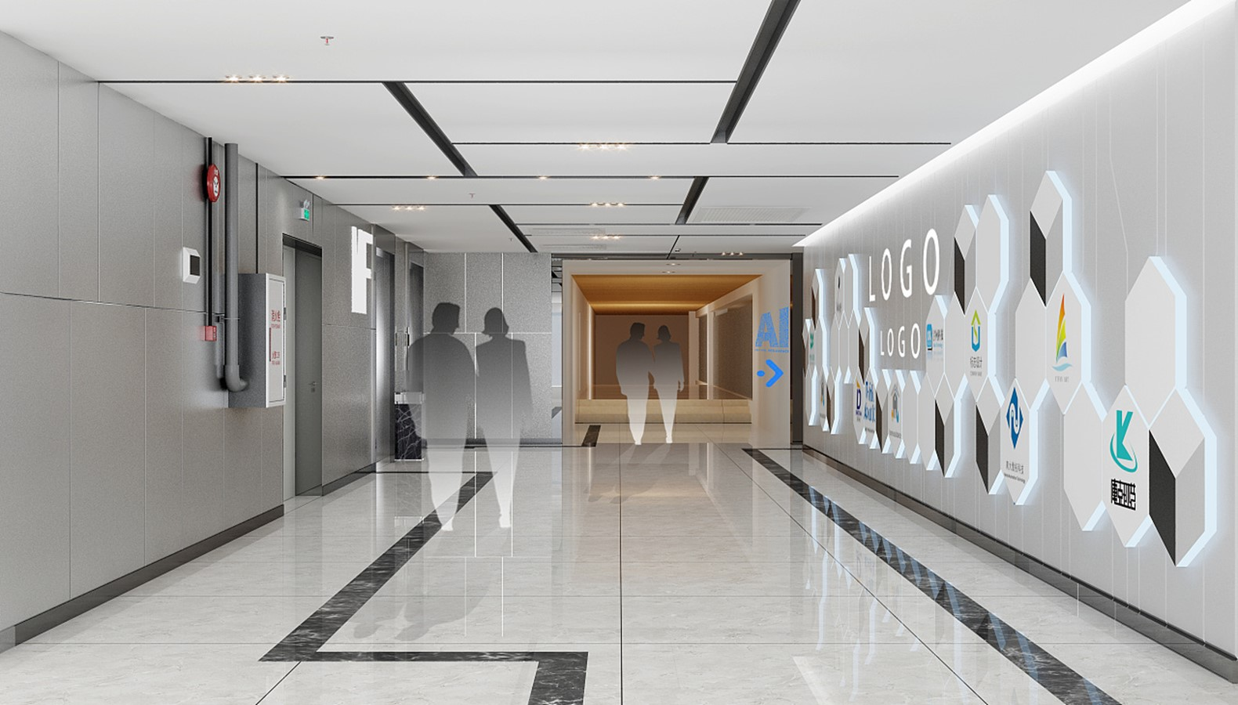
立体墙，空间感图片
欧酷PPT网专注于为职场办公族及专业PPT设计师提供PPT模板，PPT逻辑图示图表，免扣png图片，PPT背景图，图标logo等PPT设计素材资源下载；分享PPT设计经验，PPT设计灵感与教程；帮助您提升PPT水平，提高工作效率。
Notes:
7

